Slide 1


Slide 2

Творческий отчёт по проведению викторины по английскому языку
«День Святого Валентина»
Выполнила: Кирпиченко А.В.,
преподаватель английского языка,
1-ой квалификационной категории

Slide 3
Викторина была проведена 14.02.2025г. в группе №15 по профессии 43.01.09 «Повар, кондитер», I курс и в группе №14 по профессии 43.01.09 «Повар, кондитер», II курс.
Целью данной викторины было ознакомить студентов с историей возникновения праздника Дня Святого Валентина и традициями празднования его в Англии.

Slide 4
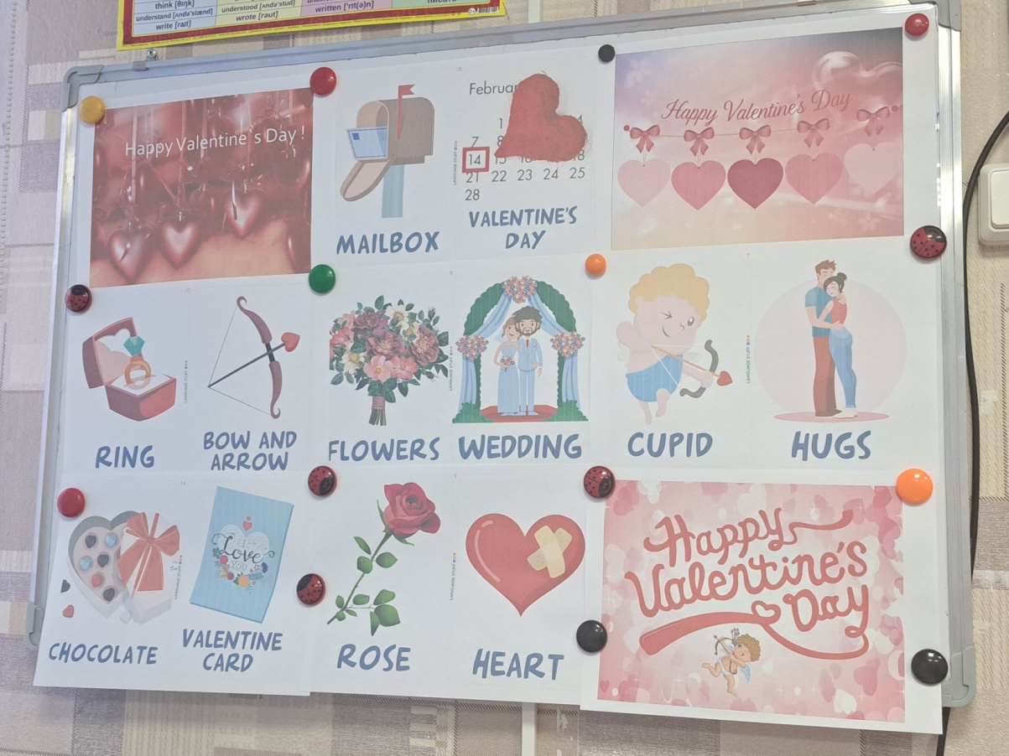
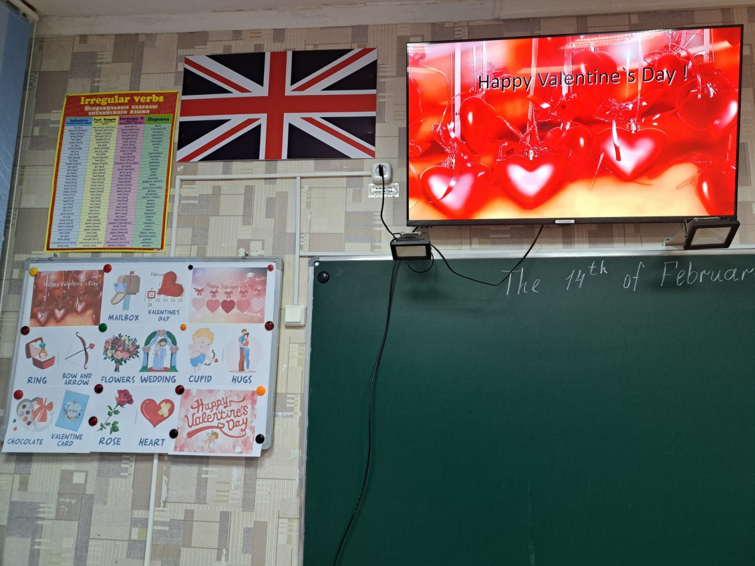
Было проведено несколько туров.
Первый тур- «History of the holiday»
В начале викторины студенты просмотрели видеоролик
«История праздника «День Святого Валентина»».

Slide 5
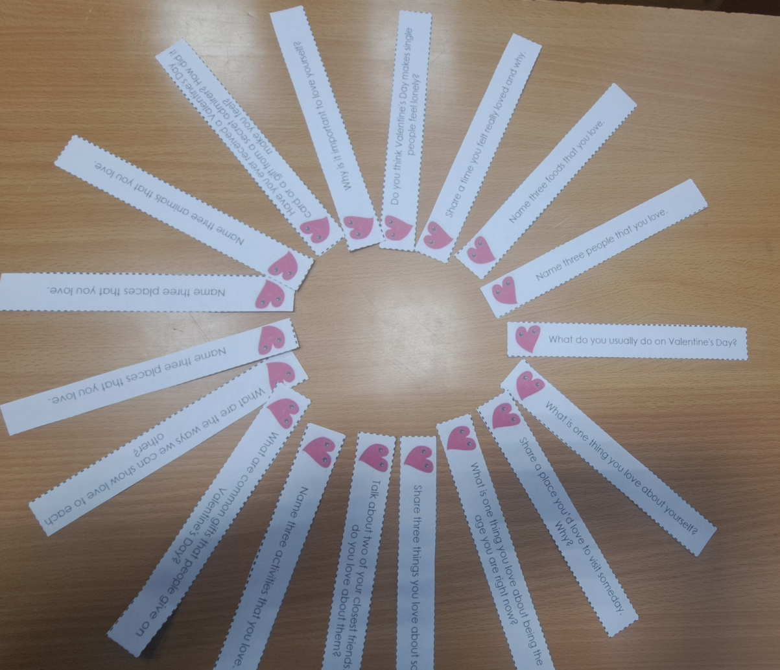
Второй тур – «Valentine’s Day Conversation Starters»
Студенты по очереди вытягивали вопросы, связанные с праздником и отвечали на английском языке.

Slide 6
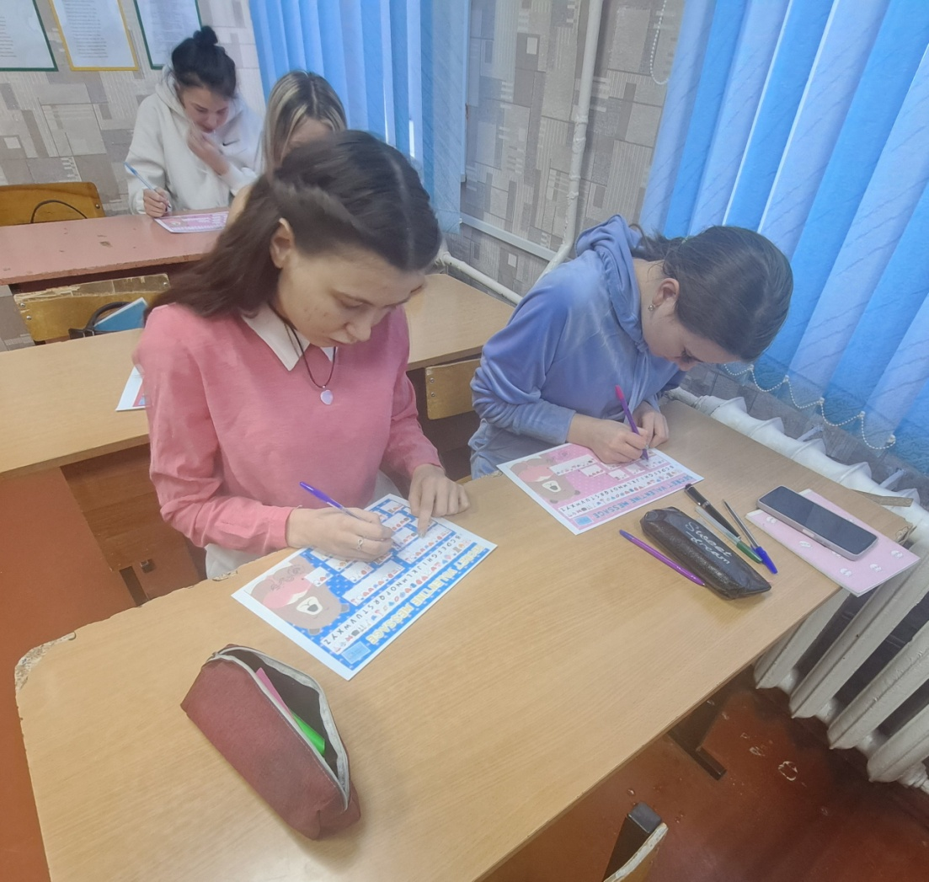
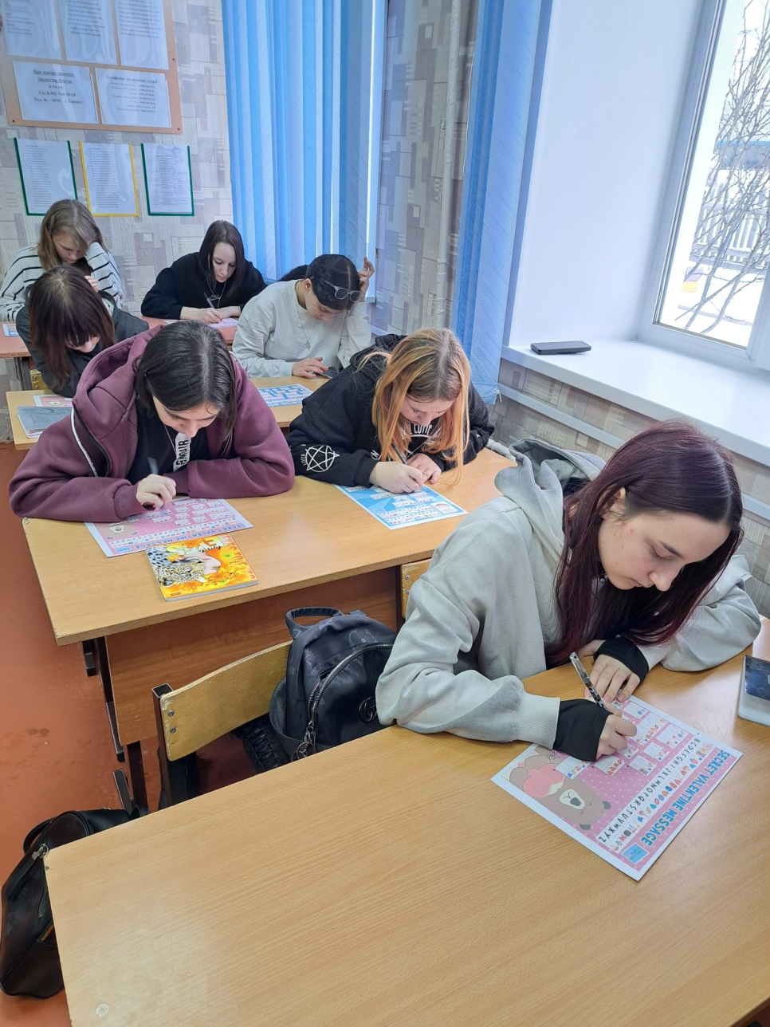
Третий тур - «Secret Valentine Message»
Необходимо было расшифровать секретное сообщение – «Валентинку».

Slide 7
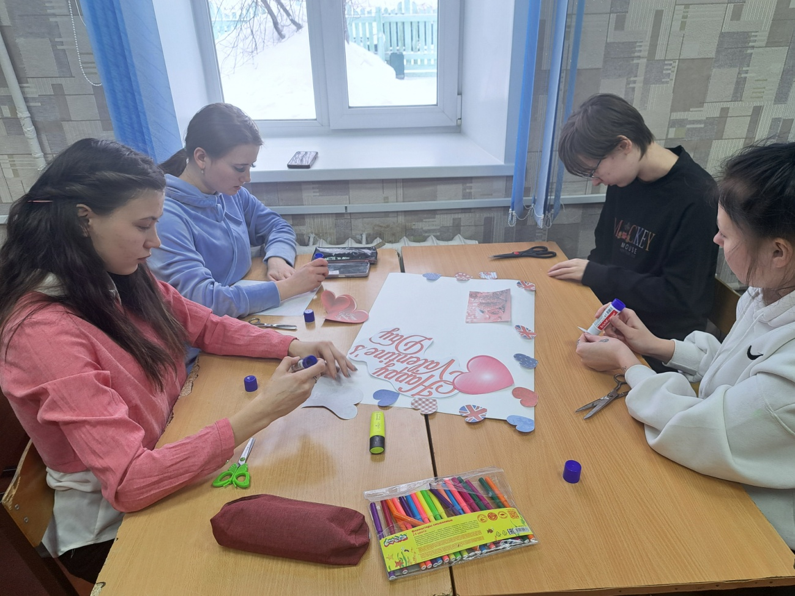
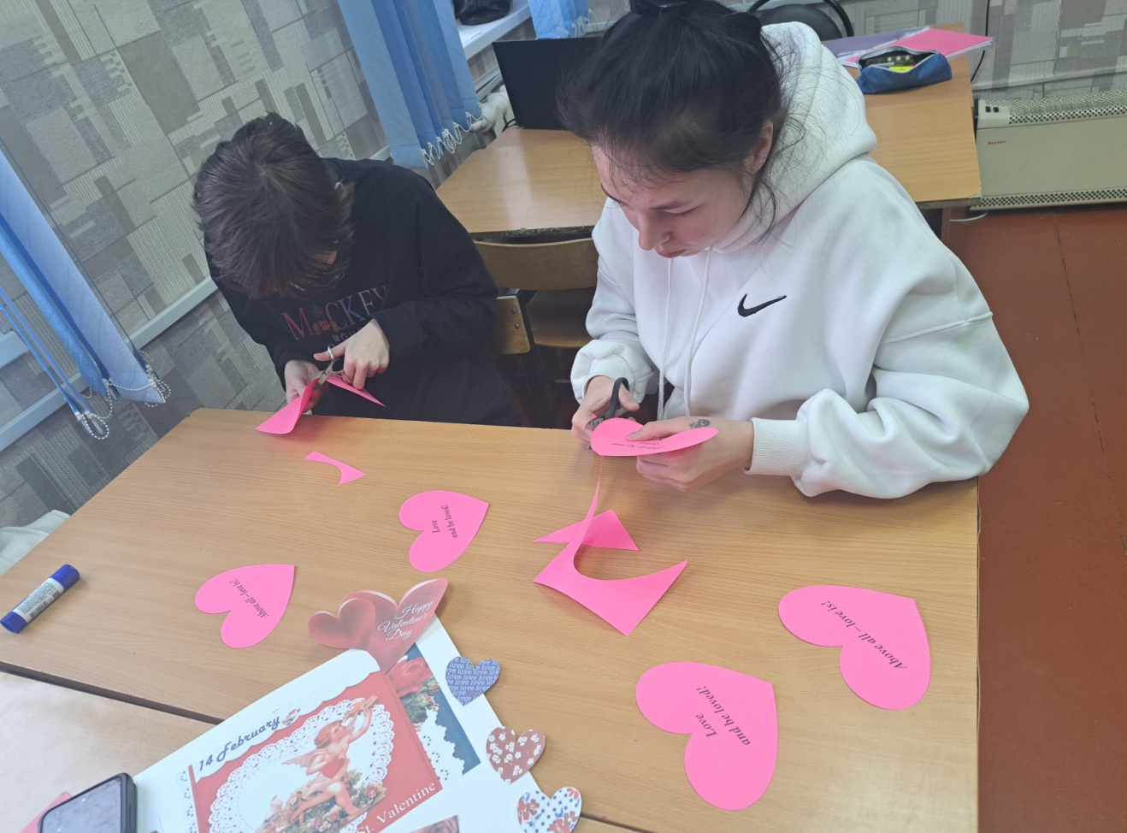
Четвёртый тур - «Изготовление постера и
«Валентинок- поздравительных открыток»».
Все вместе создали постер – поздравление и «Валентинки» для преподавателей.

Slide 8
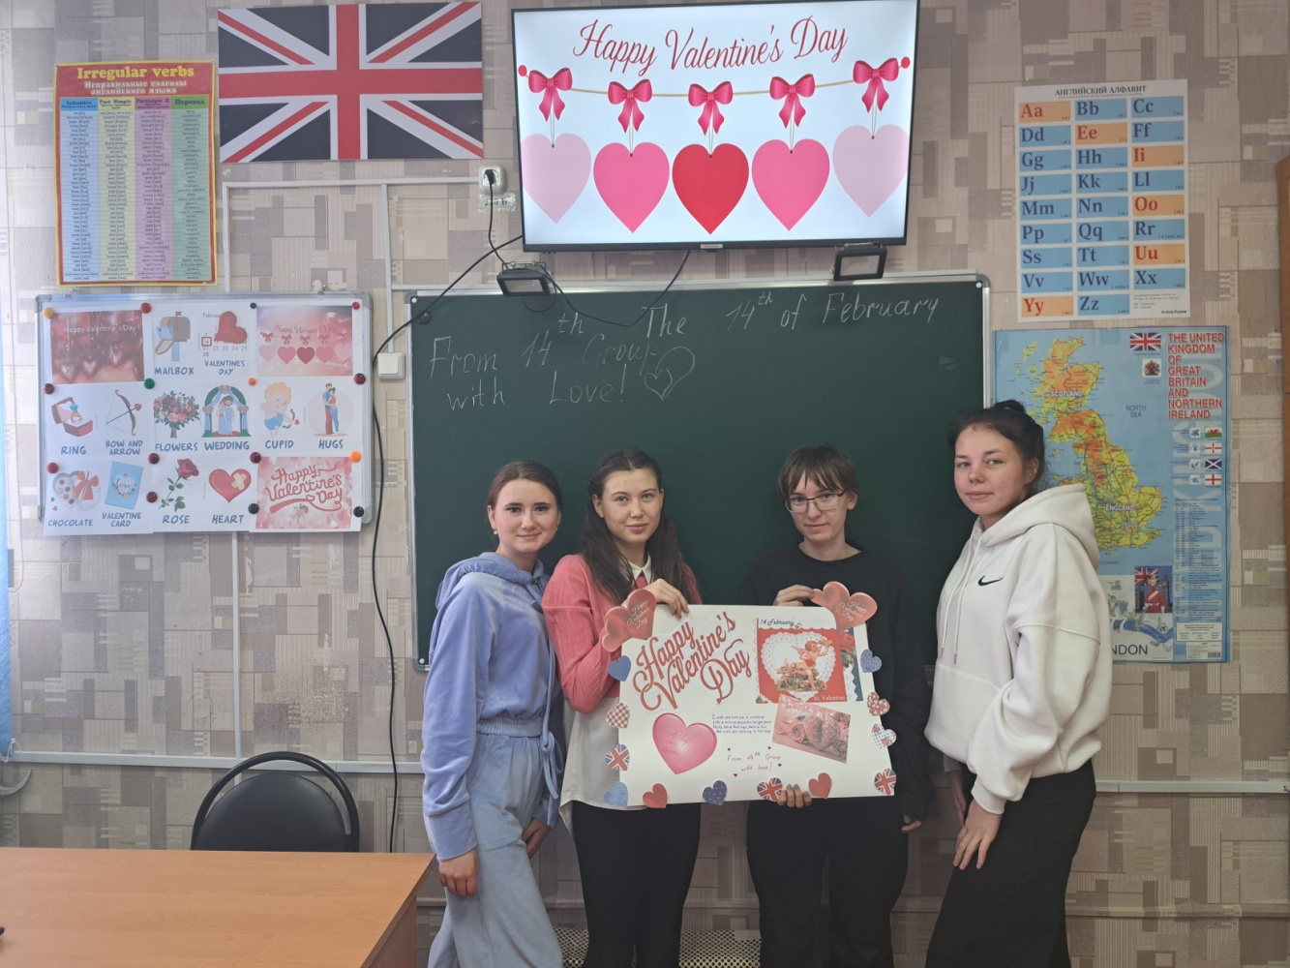
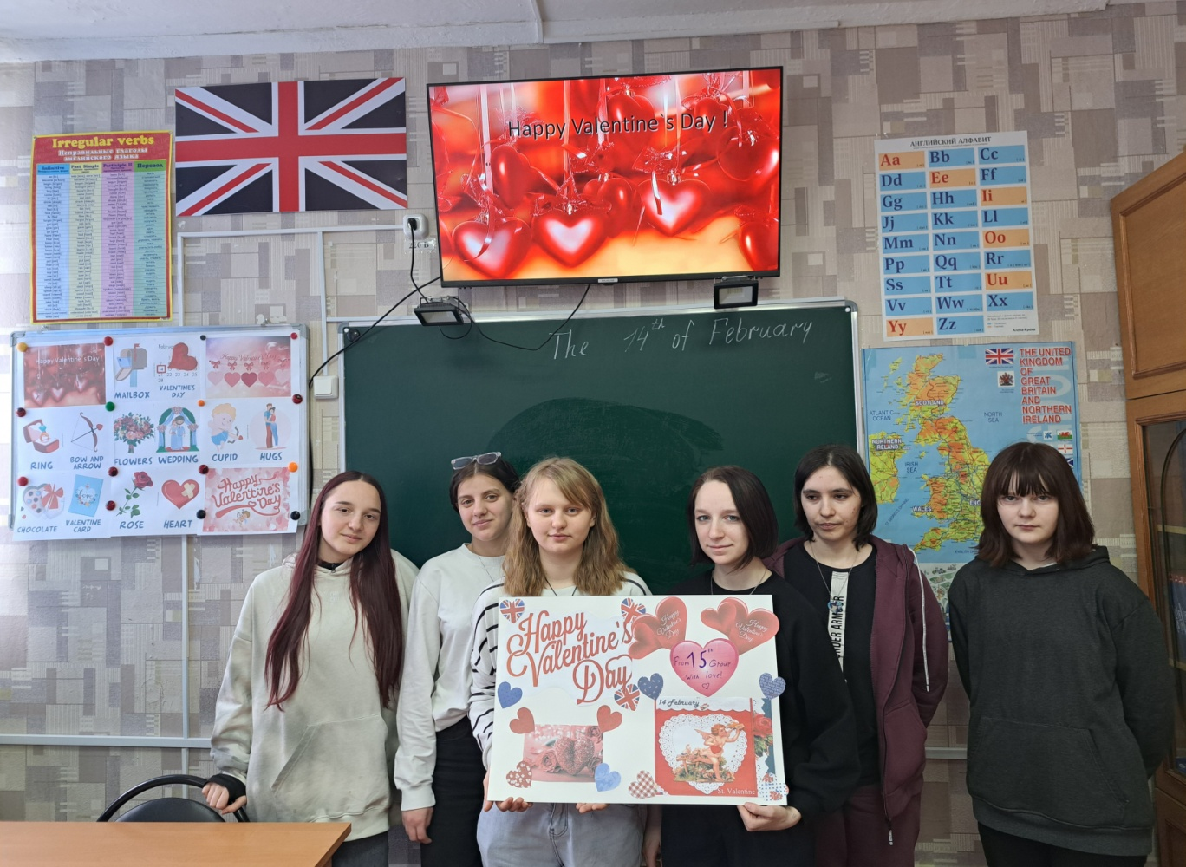
Студенты активно включились в работу. Результаты викторины совпали с поставленной целью. Во время викторины была видна вовлечённость ребят в процесс . Я полагаю, что все обучающиеся получили дополнительные знания и положительные эмоции.

